Slide 1
CALIS文献传递使用方法
广东石油化工学院图书馆

Slide 2
五、CALIS文献传递使用方法
（一）用户注册
（二）文献申请
（三）读者网关系统管理

Slide 3
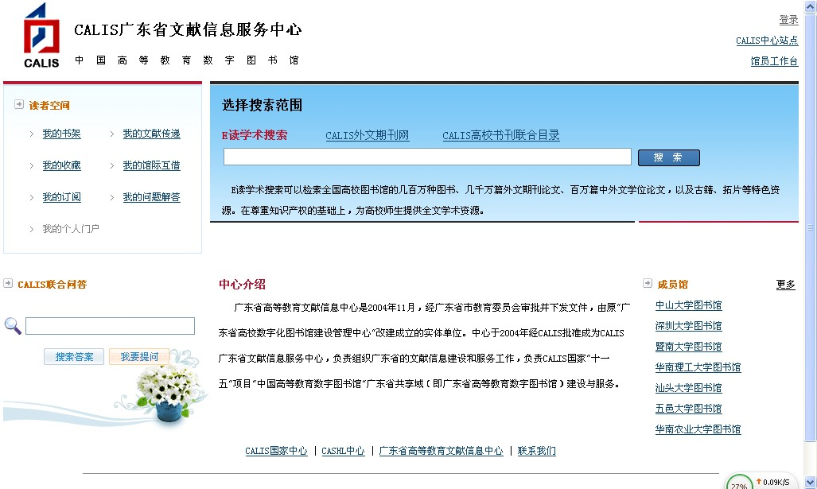
（一） CALIS用户注册（1）
点击图书馆主页“信息服务”栏目中的“CALIS” 进入CALIS广东省中心

Slide 4
（一） CALIS用户注册（2）
所在馆中选取“广东石油化工学院”

Slide 5
（一） CALIS用户注册（3）
填入图书证号及密码。此处填入的密码与“我的图书馆”的密码相同。初始密码与图书证号相同，如果没有修改过初始密码，请点击“修改初始密码”，修改密码后再登录。

Slide 6
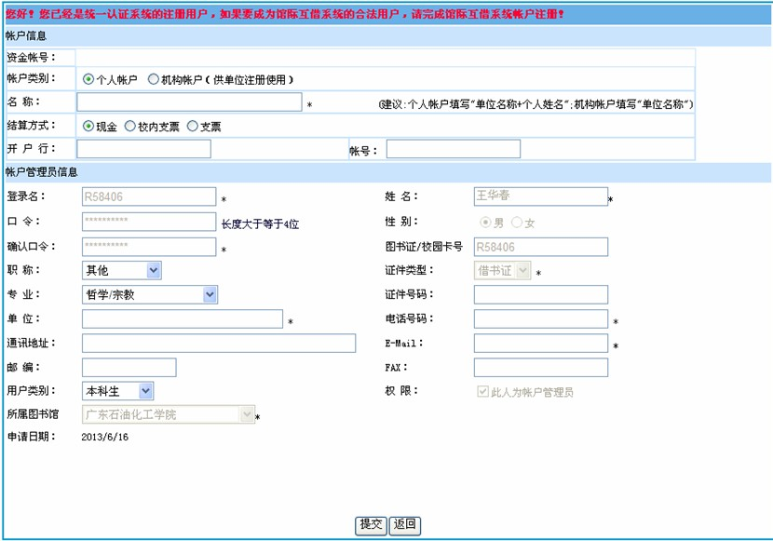
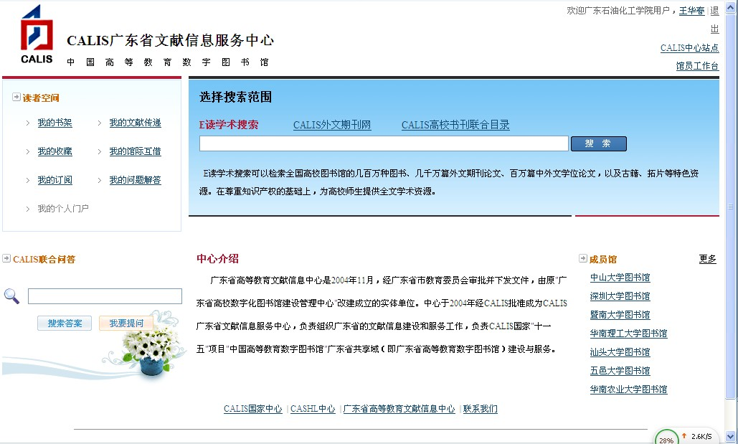
（一） CALIS用户注册（4）
带*的选项为必填内容，填上院系名称、真实姓名、有效的电话与常用邮箱，方便接收文献。
图书馆王华春
图书馆
联系电话
常用邮箱

Slide 7
（一） CALIS用户注册（5）
提交信息后，请携带身份证或借阅证到图书馆7楼信息咨询部（701）找李老师审核确认 。确认后，才能提交文献传递申请。
所在单位
联系电话
常用邮箱

Slide 8
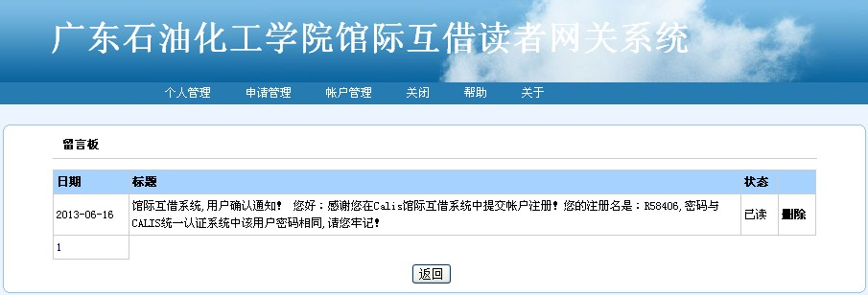
（一） CALIS用户注册（6）
经过本馆管理员确认后,读者在馆际互借网关系统中的留言板上可以看到用户确认通知。

Slide 9
五、CALIS文献传递使用方法
（一）用户注册
（二）文献申请
（三）读者网关系统管理

Slide 10
（二）文献申请（1）
登录CALIS广东省服务中心主页，选择搜索范围后，进行文献检索。
选择数据库
填入检索词

Slide 11
（二）文献申请（2）
检索结果页面。若对检索结果不满意，可以进行二次检索。
点击文章题名查看详细信息

Slide 12
（二）文献申请（3）

Slide 13
（二）文献申请（4）

Slide 14
填写申请信息:
有效时间：可以不填；如果要填，请填写3天（除开节假日）。
费用限制：用户能承受的完成此笔申请的最高费用。
急迫程度：选择普通；选择加急处理，需自付费用10元/篇。
电子邮箱：一定要确认邮箱是经常使用的邮箱，能够接收到申请的文献。

Slide 15
（二）文献申请（6）

Slide 16
（二）文献申请（7）
无馆藏的文献可以通过
代查代检方式获取
代查代检入口

Slide 17
（二）文献申请（8）
选择代查代检入口

Slide 18
（二）文献申请（9）

Slide 19
（二）文献申请（10）

Slide 20
填写详细的文献信息，有效时间、文献传递方式、急迫程度、费用限制、用户信息等填写要求与系统内文献传递相同。

Slide 21
五、CALIS文献传递使用方法
（一）用户注册
（二）文献申请
（三）读者网关系统管理

Slide 22
（三） 读者网关系统管理（1）
登录后，进入读者空间

Slide 23
（三） 读者网关系统管理（2）
进入“我的馆际互借”

Slide 24
（三） 读者网关系统管理(3)
用户可以通过读者网关系统对个人账户进行管理。如：查看、修改个人信息，提交、取消文献申请，查看文献申请列表和账单等等。

Slide 25
Thanks !

